Slide 1
Mora, C., Tittensor, D. P., Adl, S., Simpson, A. G., & Worm, B. (2011). How many species are there on Earth and in the ocean?. PLoS biology, 9(8), e1001127.
スライド作成 五十里翔吾

Slide 2
地球上にはどれだけの生物種が存在するのだろうか？
専門家の予想は300万から10億と幅がある．
よく研究されているのは鳥（1万程度が既知），魚（2万5000程度が既知）
分類群ごとの研究事例：現在の記載数から外挿する
昆虫
Erwin T. L (1982) Tropical forests: their richness in Coleoptera and other arthropod species. Coleopterists Bull 36: 74–75.
Hodkinson I. D, Casson D (1991) A lesser predilection for bugs: Hemiptera (Insecta) diversity in tropical forests. Biol J Linn Soc 43: 101–119.
Hamilton AJ et a. l (2010) Quantifying uncertainty in estimation of tropical arthropod species richness. Am Nat 176: 90–95.
深海無脊椎動物
Grassle J. F, Maciolek N. L (1992) Deep-sea species richness: regional and local diversity estimates from quantitative bottom samples. Am Nat 139: 313–341.
大型生物
Bouchet P (2006) The magnitude of marine biodiversity. In: Duarte C. M, editor. The exploration of marine biodiversity: scientific and technological challenges. pp. 31–62.
May R. M (1988) How many species are there on earth? Science 241: 1441–1449.
Raven P. H (1985) Disappearing species: a global tragedy. Futurist 19: 8–14.
菌
Hawksworth D. L (1991) The fungal dimension of biodiversity: magnitude, significance and conservation. Mycol Res 95: 641–655.
植物
Joppa L, Roberts D. L, Pimm S. L (2010) How many species of flowering plants are there? Proc Roy Soc B. https://doi.org/10.1098/rspb.2010.1004

Slide 3
マクロ生態学的パターンを利用した種数推定
手法
問題点
体サイズ分布 [May, 1988] 体サイズ-種数関係から外挿する；動物種数を1000万〜5000万種と推定
体サイズ-種数が1通りのscaling lawに従うという根拠がない．後の研究で，小さい種は異なるパターンに従うことがわかった．
多様性緯度勾配 [Raven, 1985] よくサンプルされた温帯域の種数を熱帯に外挿；大型生物の種数を300万〜500万種と推定
温帯が熱帯よりよくサンプルされているという根拠なし＆LDGが直線的という仮定は事実と反する
種数面積関係 [Grassle & Maciolek, 1992] 既知の深海のサンプルから，海底の種数を1000万ほどと推定
局所的な多様性が高い（種数が多い）ことから世界中で種数が多いことは導かれない；たとえば，種の入れ替わりが少ない場合 [see Lambshead & Boucher 2003]

Slide 4
多様性比を利用したアプローチ
手法
問題点
分類群間比 [e.g., Hawksworth, 1991] 菌と維管束植物の日が6:1と仮定して計算；27万種の維管束植物がいるので，菌類は160万種いると予測
Localな種数比がglobalなものと一致する根拠がない；
一種については完全にわかっている必要がある
実際の推定の問題：よくサンプルされているエリアで得られた魚-多細胞生物比を使った場合は50万種，カニ (Brachyura) –多細胞生物比を使った場合は150万種と推定された
ホスト関係，空間比 [Erwin, 1982] 熱帯の木は5万種，木と甲虫のhost関係は5:1，甲虫は林冠節足動物の40%を占める，木の下には林冠の2倍の種がいる；以上の関係を用いて，熱帯に300万種の節足動物がいると予測
既知-未知比 [Hodkinson & Casson, ] サンプル地の62.5%の種が未知と推定し，昆虫 (insect) の7.5-10%がHemiptera (bug)と仮定し，昆虫は184万〜257万種いると予測

Slide 5
分類学的 (taxonomic) パターンを利用したアプローチ
手法
問題点
Time-species accumulation curve
発見された種の蓄積曲線からの外挿；海水魚 [Mora et al., 2008]で19,800, 鳥 [Bebber et al., 2007] で11,997種と推定．
漸近 (asymptotic) レベルまで見つかっている分類群でしか使えない手法
記載者-種蓄積関係 [Joppa et al., 2010]
種記載を行った人の数と種数の関係をもとに推定；
13〜18％の植物が未発見と推定
正しいことが確認されていない仮定がある；最近では種あたりの共著者が増えているなど，昔と今で主記載を行う際のauthorshipの慣習が変化している
専門家の予測の集約 昆虫 [Gaston, 1991] が500万，海の種 [Briggs & Snelgrove, 1999] が20万と推定
科学的根拠なし，専門家間の予測の一致は別の人の意見を参考にした可能性もある

Slide 6
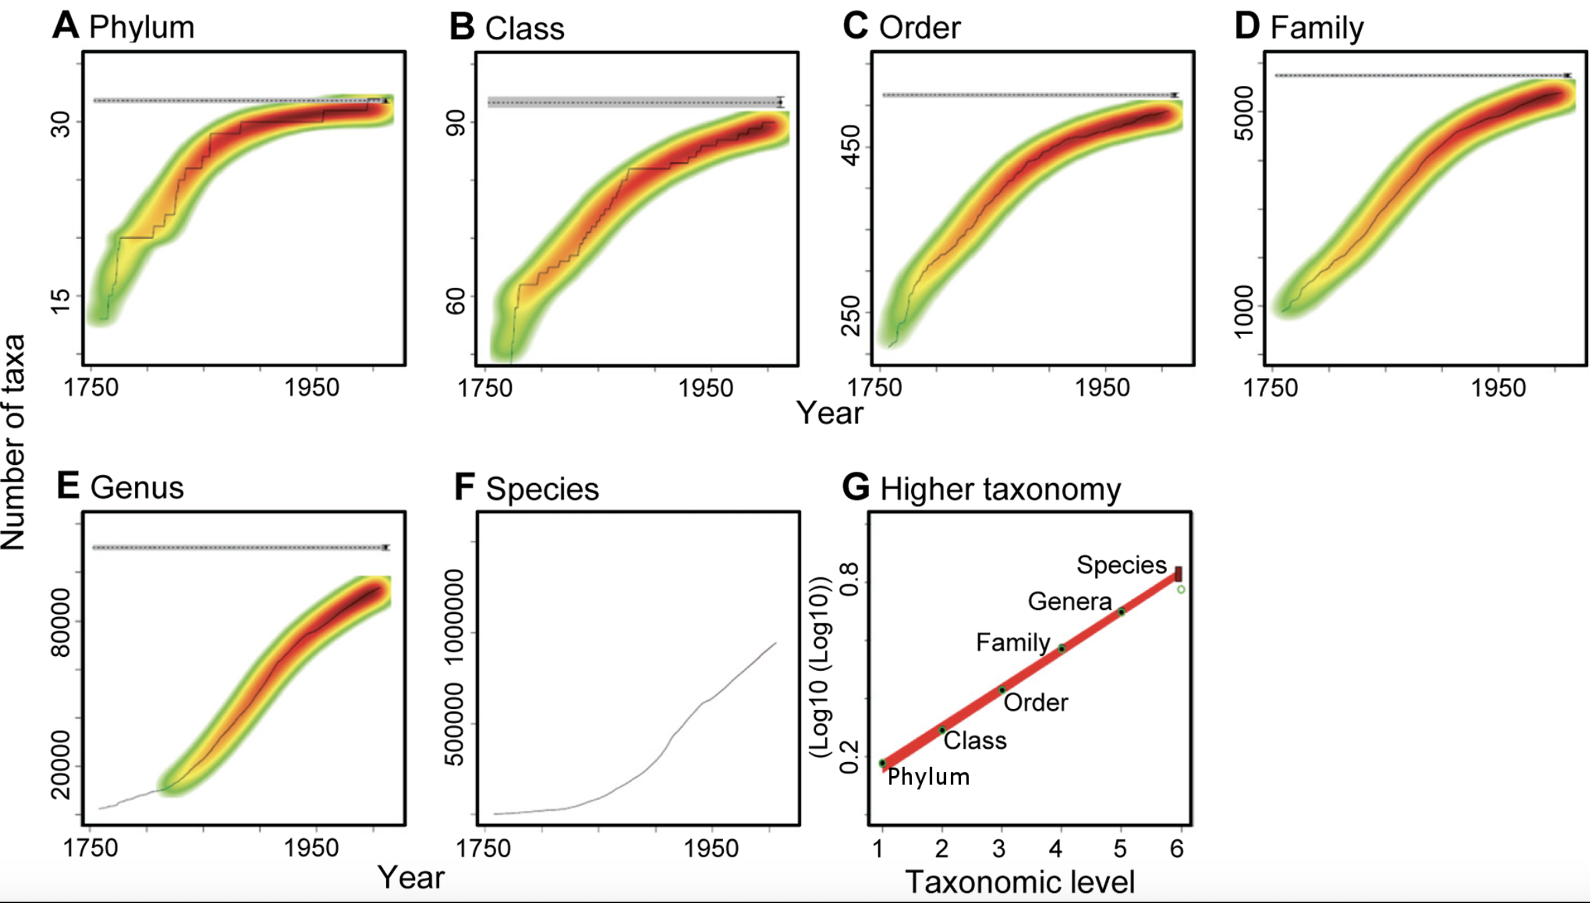
現時点で記載されている120万種のtemporal accumulationを図示
灰色水平線は漸近値を表す
門
綱
目
科
属
種
黒い点が予測された値
緑の丸が実際の数
各taxonごとに漸近値を計算すると，log(log(taxa数))がtaxonレベルと直線的関係にある
高次のtaxonほど記載の完全性が高い

Slide 7
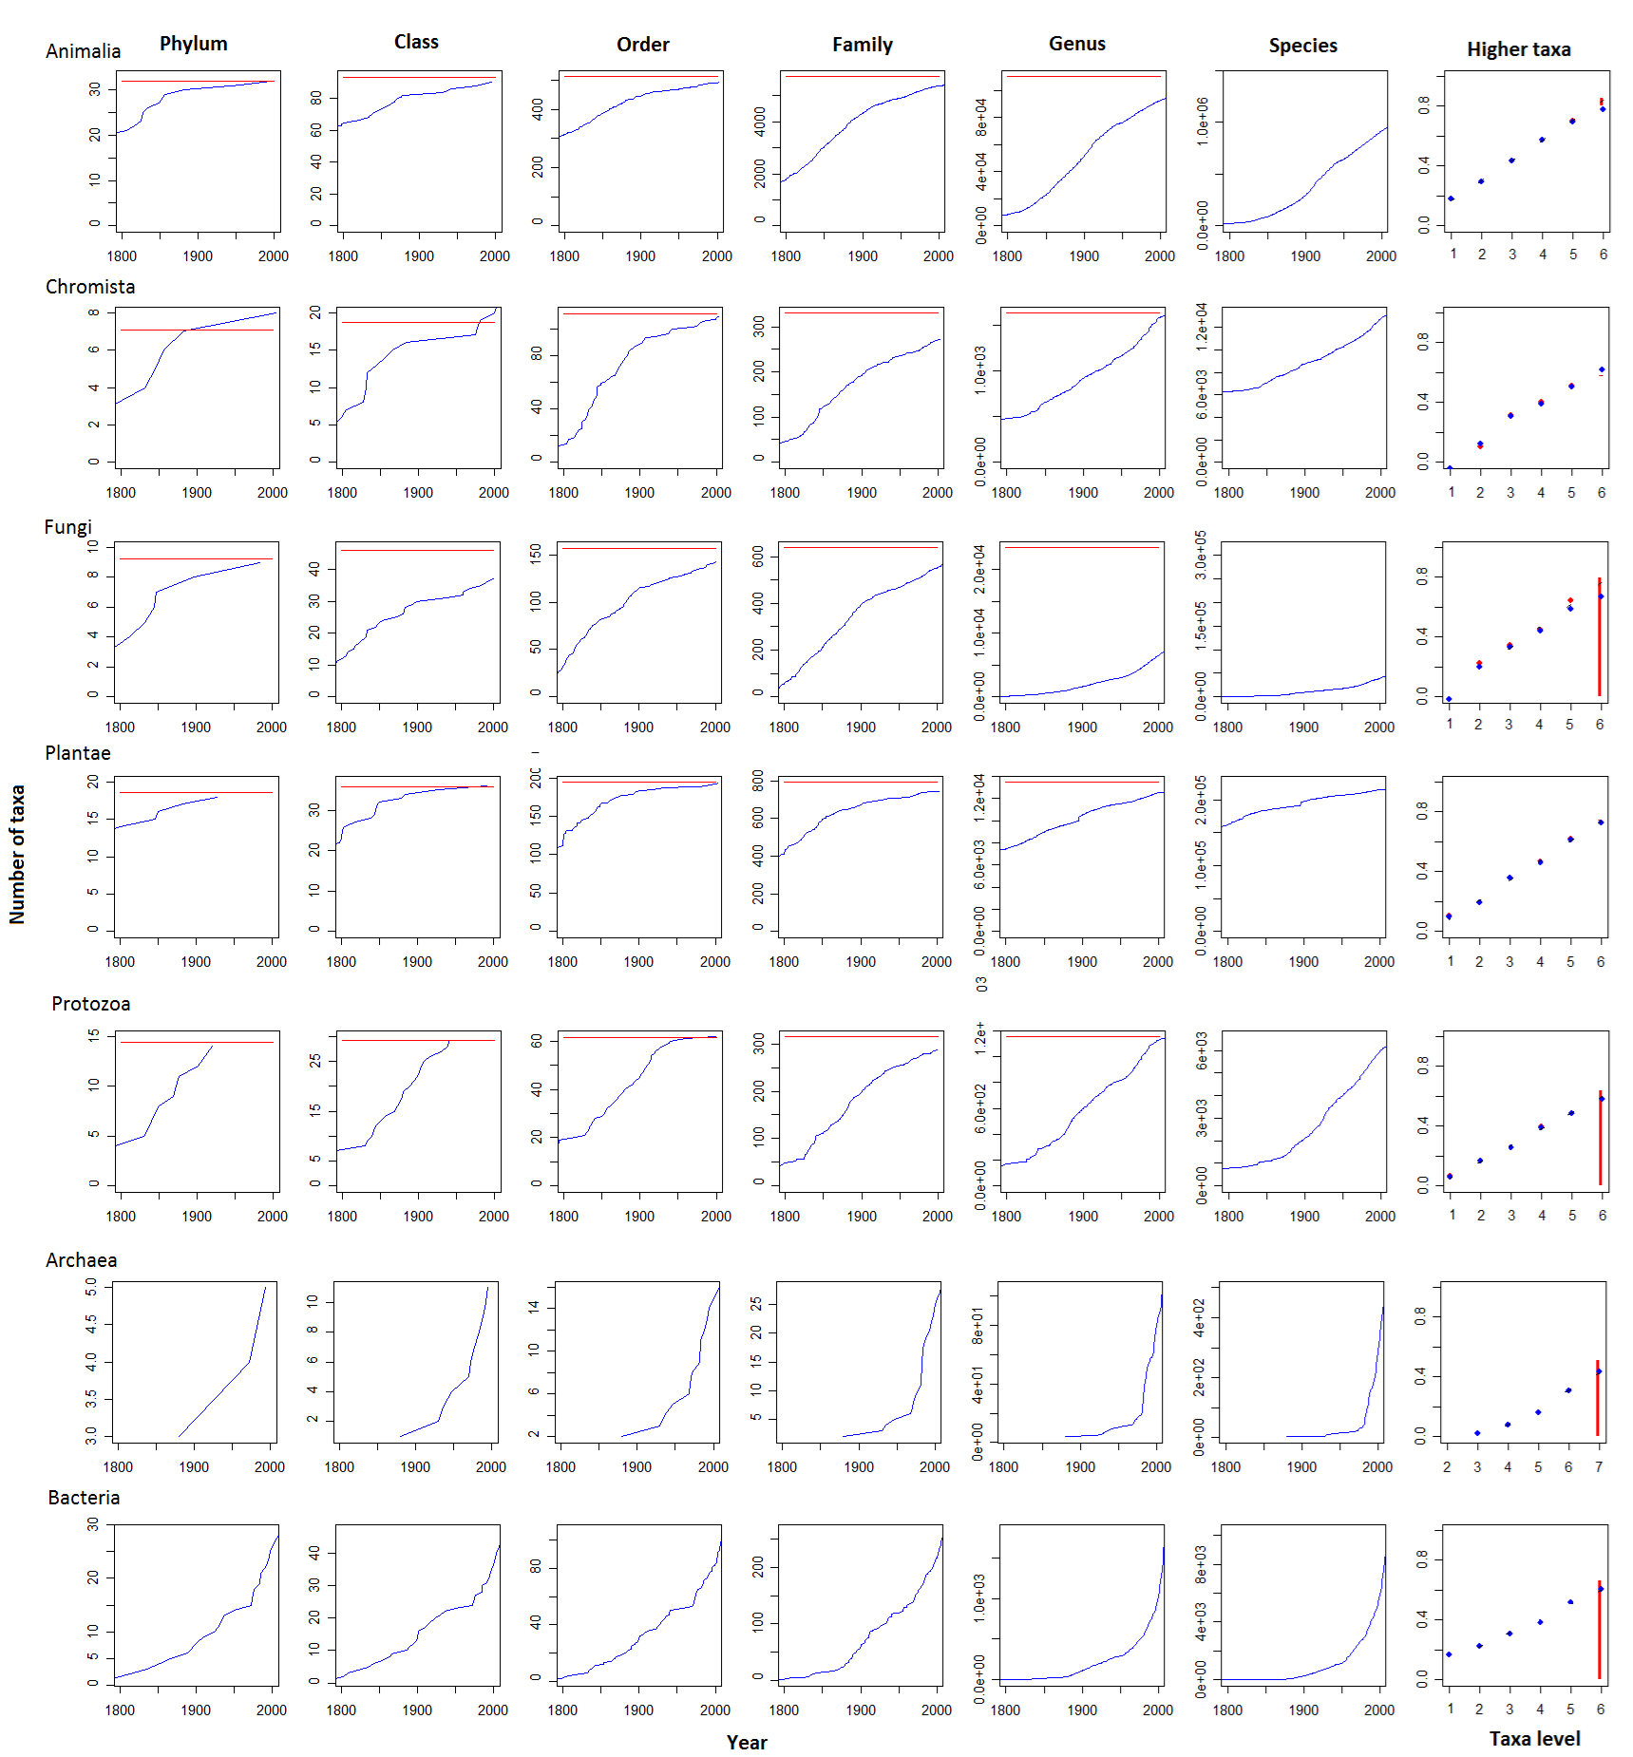
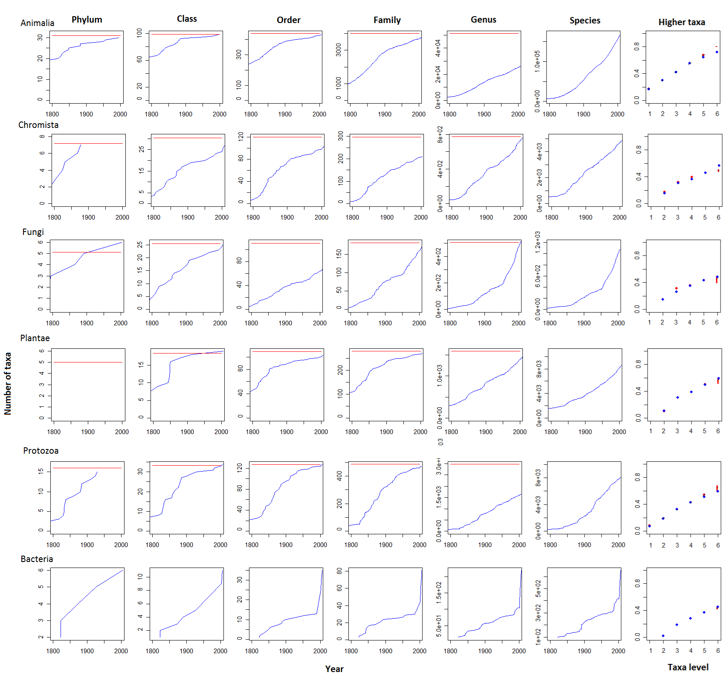
Land Ocean
動物界
クロミスタ界
菌界
植物界
原生生物界
古細菌
ドメイン
細菌界
真核生物は漸近のパターンを示す
原核生物は漸近していない

Slide 8
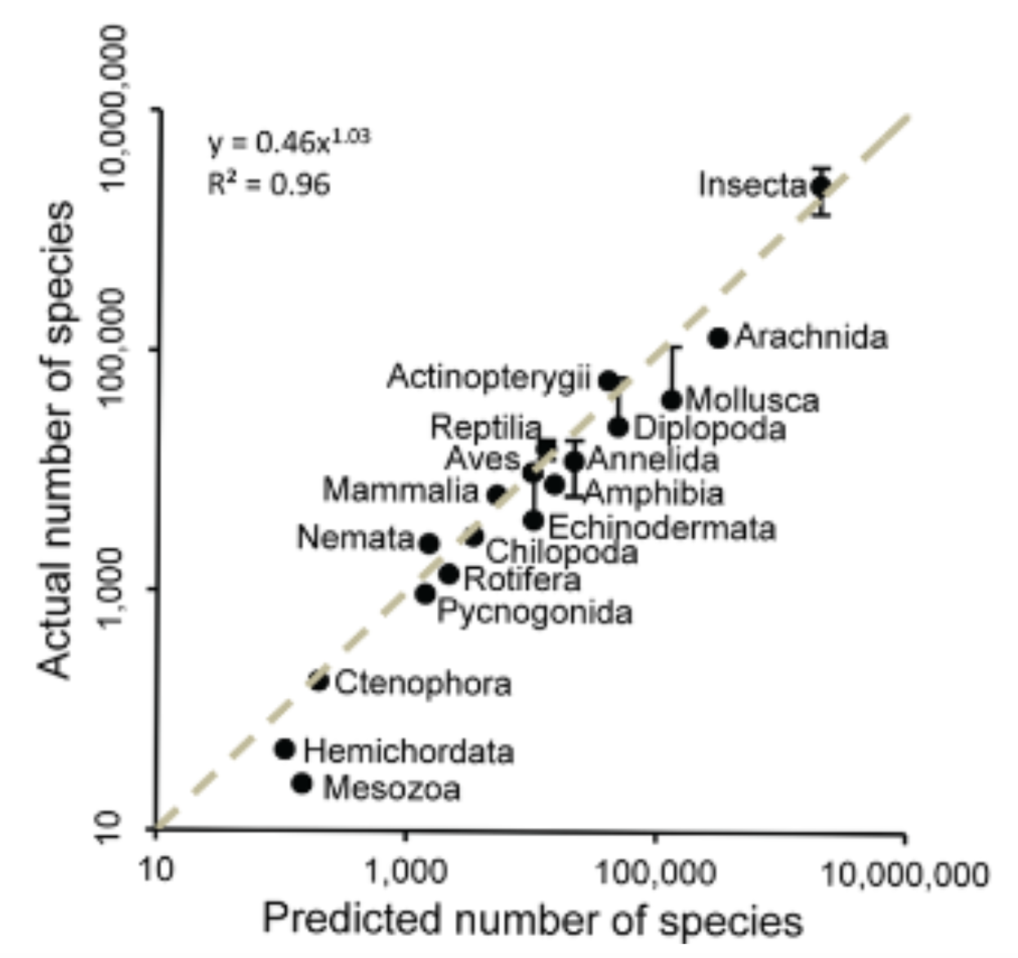
Higher taxon approach
この関係を用いて，ほぼ完璧に記載されている分類群
について種数予測 → ほぼ正解（予測種数がやや多い）
各タクソンごとに漸近値を計算すると，
log(log(taxa数))がランクごとに直線的関係にある
X軸が推定，y軸が実際の種数
縦棒はSourceによる違い（学者ごとの流儀）

Slide 9
既存データを用いた分析結果
★真核生物Eukaryote（古細菌Archaea，バクテリアBacteria以外）ドメイン内で種数予測
動物 ~7,770,000 (777万)
植物 ~298,000 (29.8万)
菌 ~611,000 (61.1万)
原生生物 ~36,400 (3.64万)
クロミスタ ~27,500 (2.75万)
合計で8,740,000 (874万) 種の真核生物が存在すると予測された．
＊海だけに限定した場合，予測値は2,210,000 (221万) 種となった．
★原核生物（古細菌Archaea，バクテリアBacteria）についても予測．
→種数は~10,100と予測
＊漸近せずコンスタントに増えているため，漸近値ではなく実値を用いた→下限を与えることしかできない．
＊原核生物は真核生物に比べ種内の遺伝的多様性を多く許容する，さらに水平伝播（他のcladeの種から遺伝情報を取り込む）が起きることで，遺伝的な隔離に時間が長くかかる．以上の理由により種数が少ない．

Slide 10
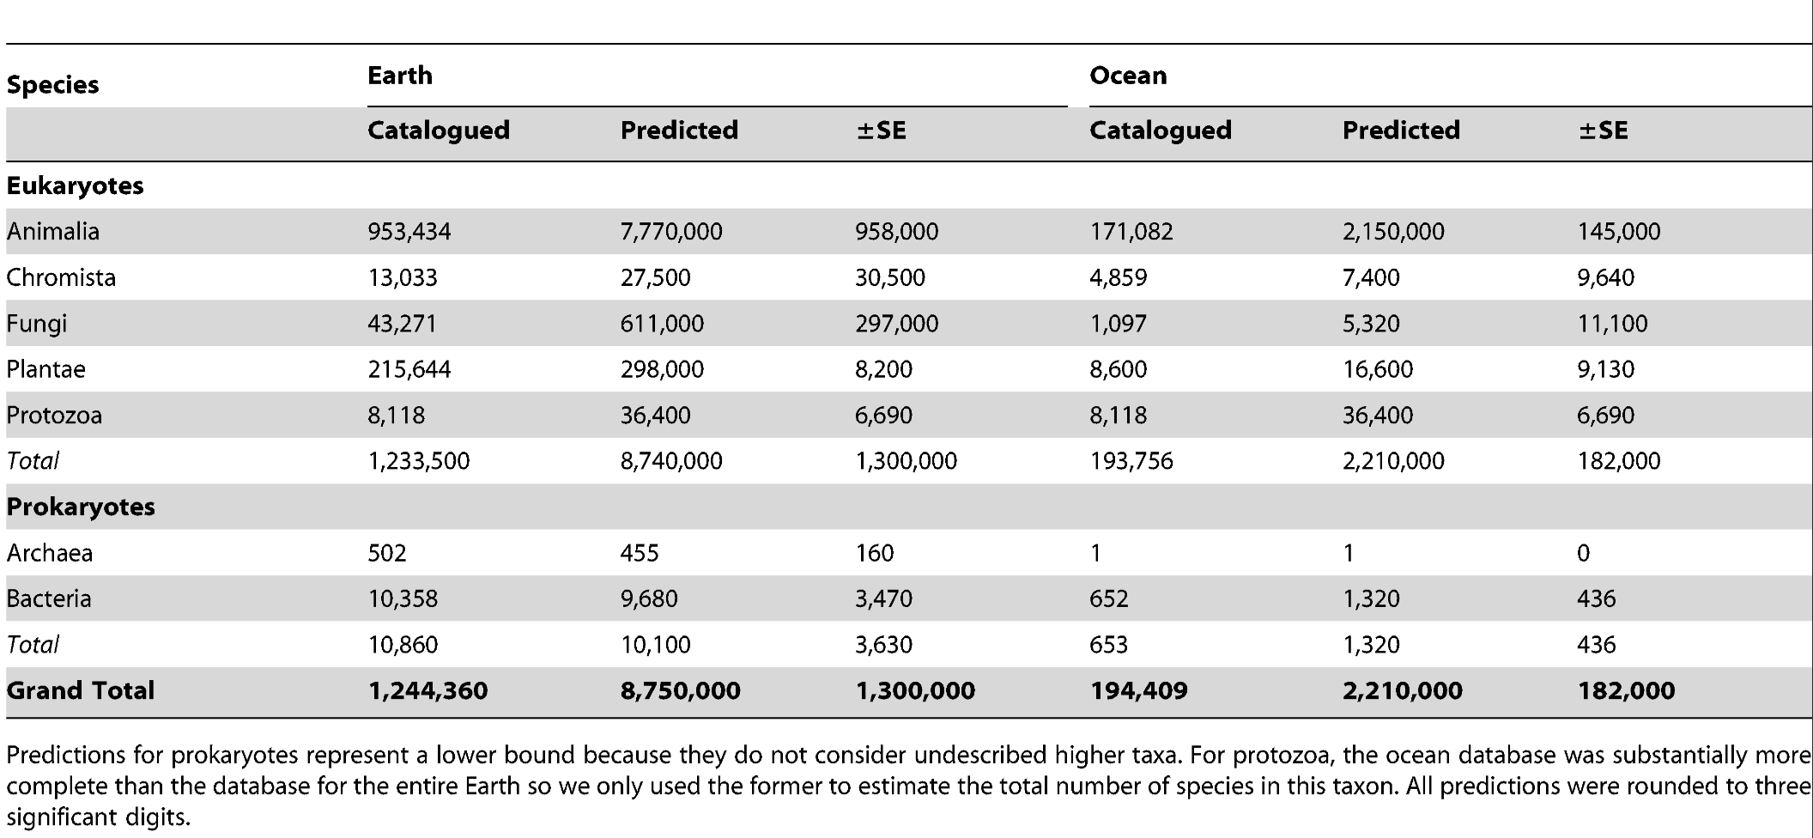

Slide 11
結果からわかること
250年の分類学の努力にもかかわらず，地球上の種の14％，海では9％に
満たない種しか記載されていない．
過去20年間の平均新種（真核生物）記載数：6,200±811種
一人の分類学者が生涯で記載する種数：24.8種
一種の記載にかかる費用：48,500ドル
→あと1,200年，303,000人の専門家が，364,000,000,000 (3640億ドル)をかけて全種が記載できる
現在，絶滅速度が人が存在する前の100〜1000倍となっている
発見されることなく絶滅する種も多数あるはず
未発見であるのは，分布が狭く，体サイズが小さく，個体数が少ない種であると考えられる．[Ref. Zapata & Robertson, 2006]
[Pimm et al., 1995]

Slide 12
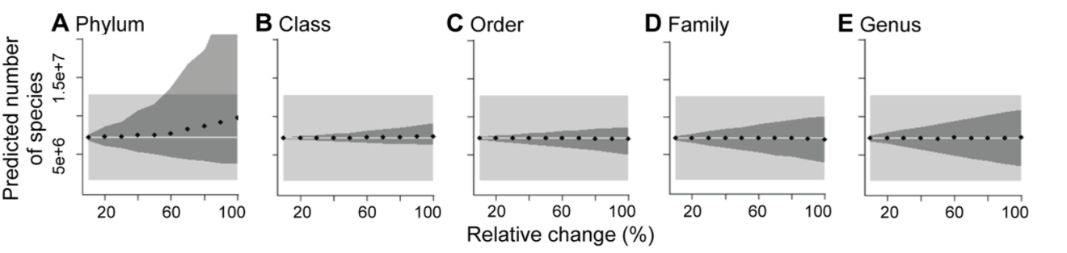
想定される問題点とその評価
分類群ごとの種分類基準の違い
特に真核生物ー原核生物（記載種は少ないが，遺伝的多様性が高い）で重大．
高次Taxonにおける変化
新発見や分子系統解析の導入，synonymの発見などにより高ランクの分類が変化することがある．
synonymの問題は，低次のtaxonで問題になりやすい．
分類学者2,938人（回答率19%）にアンケートしたところ，synonymだと思うtaxaの数は17.9±28.7 (種)，7.38±15.8 (属)，5.5±34.0 (科)，3.72±45.2 (目)，1.15±8.37 (綱)，0.99±7.74 (門)となった．
この結果を踏まえ，種レベルの情報を使わずに種数予測した場合，高次taxaの変化に対して種数予測は
ロバストであることが確かめられた．
動物界Animalia

Slide 13
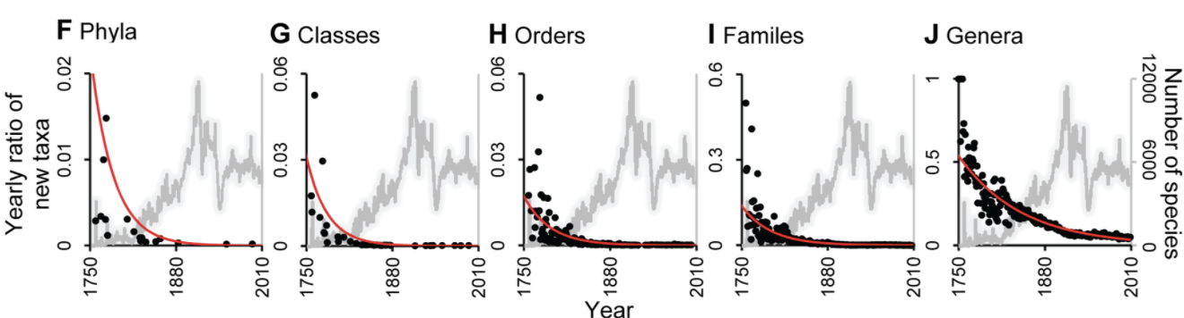
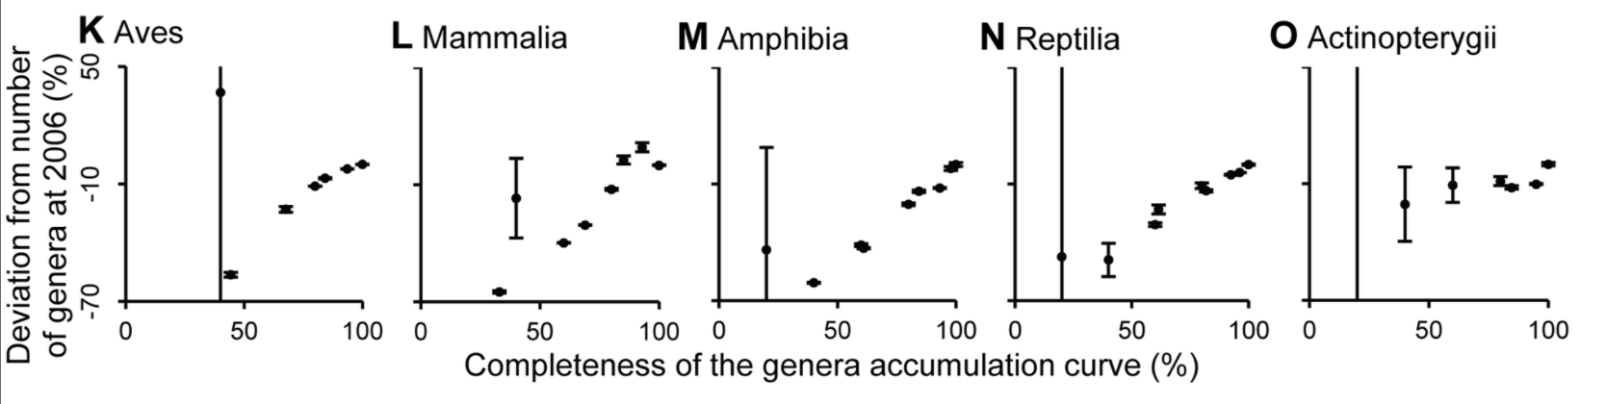
想定される問題点とその評価
種記載努力の減退
種記載率が減っていないことから，種数の漸近が努力の減退で説明できる可能性は低い
また，分類学者が減っていることも影響しうるが，手法の発展やアマチュア人口の増加で相殺されていると考えられる．
動物界Animalia
黒点と赤線が
高次taxaの記載数
灰色線が種記載数；
新種は一定の率で
見つかっている．
漸近値の誤差
漸近値の誤差が種数推定に影響している可能性がある．
属レベルのcompletenessが低い場合には過小な推定になる（保守的な推定）
漸近に遠い原核生物の場合には問題になる．一方真核生物では影響は小さいと考えられる．
属レベルの情報を使わずに推定した場合，ほとんどの結果は属レベルの情報も使った際の95%信頼区間に収まったが，
海の菌類とクロミスタでは，元の推定値より大きい値になった．→これらの分類群では，種記載の不完全性が高いことを意味する．

Slide 14
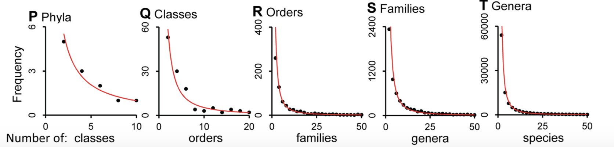
想定される問題点とその評価
分類の主観性
分類上の考えの違いが階層構造に影響している可能性がある．
ただし，階層構造には一貫したパターンがある：下位のtaxaが少ない（多様性が低い）higher taxaが多く，
多様性が高いtaxaがlong-tailに分布している．
階層構造間にみられる以上のパターンに対する一般的プロセスは未知
分子系統解析が使われている場合には，少数のcladeでのみdiversificationが盛んに生じたというプロセスを反映していると考えられる．
原生生物，クロミスタの分類は系統的ではないため，多くの研究者から合意が得られていない．
これらの分類群でにおける結果は慎重に解釈すべきである．

Slide 15
以下，分析に用いられたデータと手法

Slide 16
データベース
Catalogue of Life
http://www.sp2000.org/
The World’s Register of Marine Species
http://www.marinespecies.org/
List of Prokaryotic Names with Standing in Nomenclature database（原核生物の名前）
http://www.bacterio.cict.fr
Global Names Index database（記載時期など）
http://www.globalnames.org

Slide 17
漸近値の計算
6つの統計モデルのアンサンブル（AICcで重み付け）
negative exponential
asymptotic
Michaelis-Menten
rational
Chapman-Richards
modified Weibull
accumulation rateがdecreasingに切り替わるタイミングの特定が難しいため，
1758年以降について，すべての年をcutoff yearとした回帰を実施した．
その上で，5個以上のモデルが収束した年に対して，漸近値の標準偏差で重み付けをしてすることで，アンサンブル平均“consensus asymptote”を計算

Slide 18
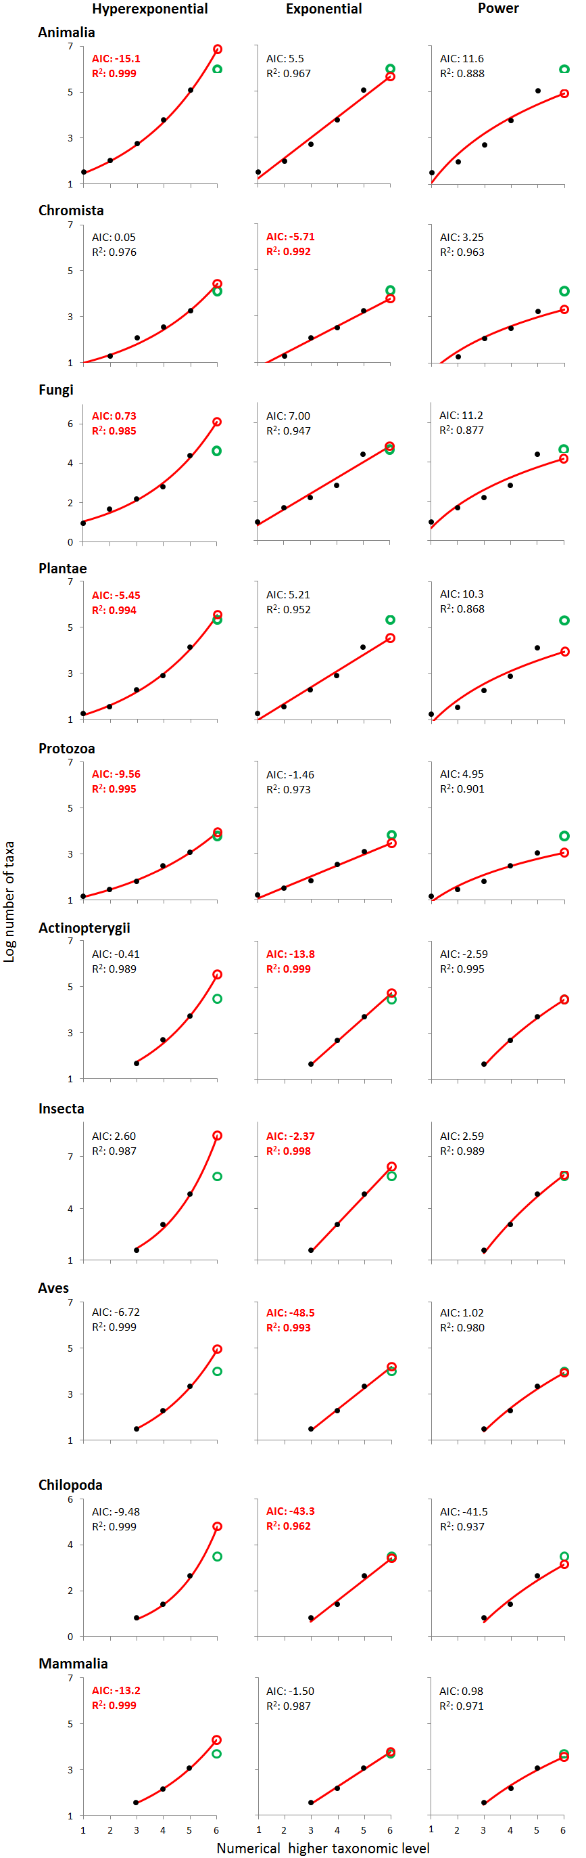
taxonランク-taxa数関係
hyperexponential, exponential, powerによる回帰
（階層間の値はは独立ではないので，誤差の自己相関も考慮）
AICc基準で，高次taxonではhyperexponentialが良く，低次ではexponentialが良かった．
hyperexponentialはself-accelerating processの描写に適している（人口増加や遺伝的多様性の増加のモデル化に用いられる）．
このモデルの初期はexponentialと似たような挙動

